Slide 1



Enfermedades Neuromusculares
Fallo Respiratorio Agudo
2019
Grupo Colaborativo “Saving Neck”

Slide 2
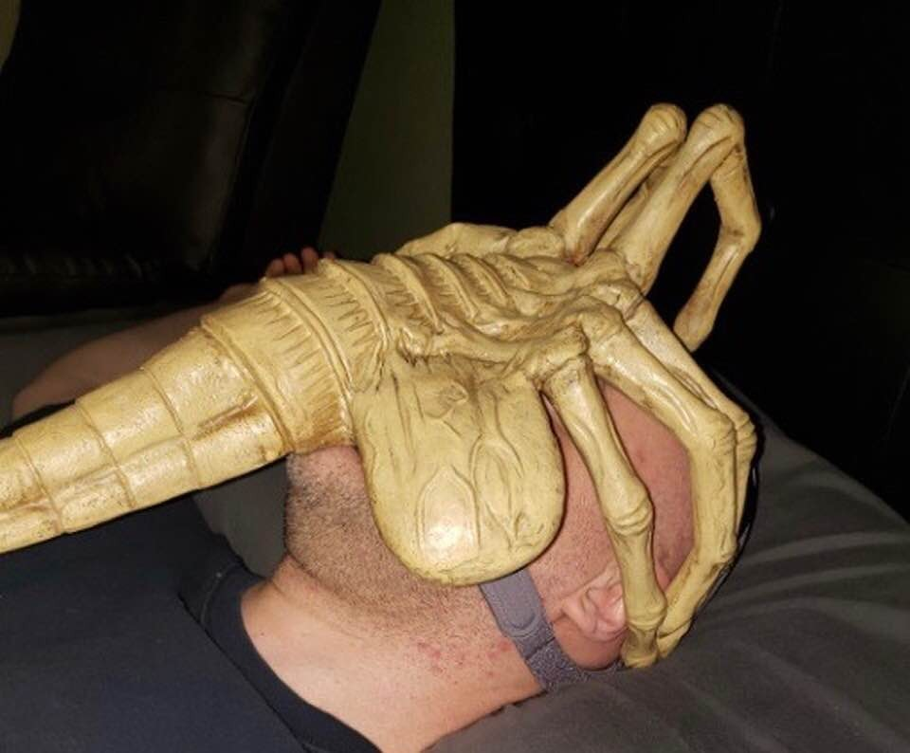

Slide 4
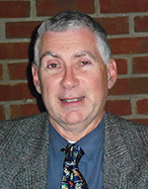
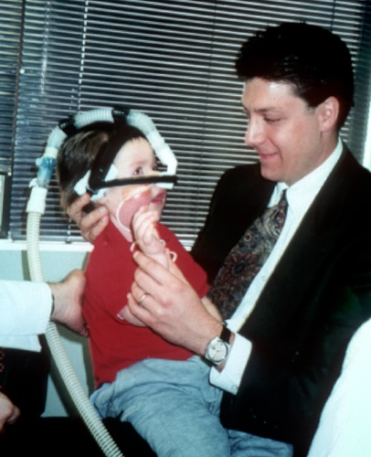
Manejo Ventilatorio
(Soporte Respiratorio No invasivo)
Intercurrencias ENM: Situación programada o no programada que implica quiebre en el basal respiratorio en declinación progresivo.

Slide 6
- SVNI con Presión Soporte Alta.
- Tos Asistida Manual o Mecánica.
Intercurrencias ENM
Infección Respiratoria Aguda (Alta, Baja, Generalmente con ATL).
Cirugía Cifoescoliosis (Artrodesis posterior programada).
Cirugías mínimamente invasivas: GTT percutánea.
Otras.

Slide 7
Manejo Ventilatorio
(Soporte Respiratorio No invasivo)
Opción siempre posible en ENM, incluso con CV = 0.
Minimiza Riesgo Intubación, TQT
Permite salir de VMI.
Permite Retirar TQT.

Slide 8
Bomba vs Carga
Bomba
Control Respiratorio
Carga

Slide 9
Falla de Bomba ENM
Músculo
Defecto
Mecánico:
Cifoescoliosis
Sueño
Hipoventilación Alveolar Nocturna
Insuficiencia Respiratoria Hipercápnica

Slide 10
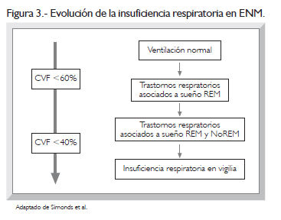
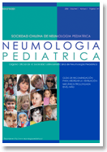
Simonds A. Chest 2006;130:6:1879-86
La disminución de la eficiencia de la BOMBA RESPIRATORIA se asocia con síndromes de hipoventilación muchas veces sólo nocturno y con parénquima pulmonar normal hasta estados avanzados de la enfermedad .........

Slide 11
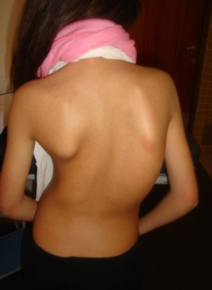
Progresión Cifoescoliosis
CV % predicho
Disminución
Fuerza y luego CVF,
Indicación Artrodesis
70%
- Hipoventilación
- Inicio AVNI Previo Artrodesis
40%
30⁰
40⁰
50⁰
80⁰
Angulación escoliosis ( grados).

Slide 12
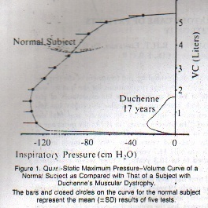
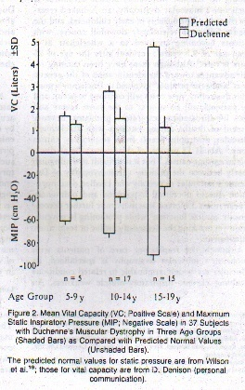
Relación Volumen - Presiones
La disminución de la fuerza muscular inspiratoria al 50% significa sólo una disminución del 20% de la CVF.
Cuando existe un PIM de 25 % del predicho la CVF es el 50 % del predicho

Slide 13
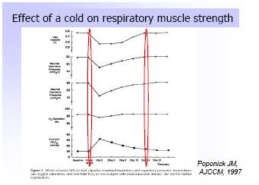
CVF
Pimax
Pemax
spO2
PtCO2
Día 0
Día 15

Slide 14
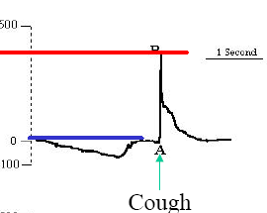
PCF (Pico Flujo de Tos)
Normal 360– 840 l/m
Limite 180 l/m
Para adolescentes y adultos, el criterio para la decanulación segura es un pico flujo exuflado máximo en MIE (PFE-MIE), con o sin tos, >150 L/m, mientras que la necesidad de traqueostomía ocurre cuando el MIE (PFE-MIE) esta bajo 120 L/m, independiente del grado de dependencia del ventilador.

Slide 16
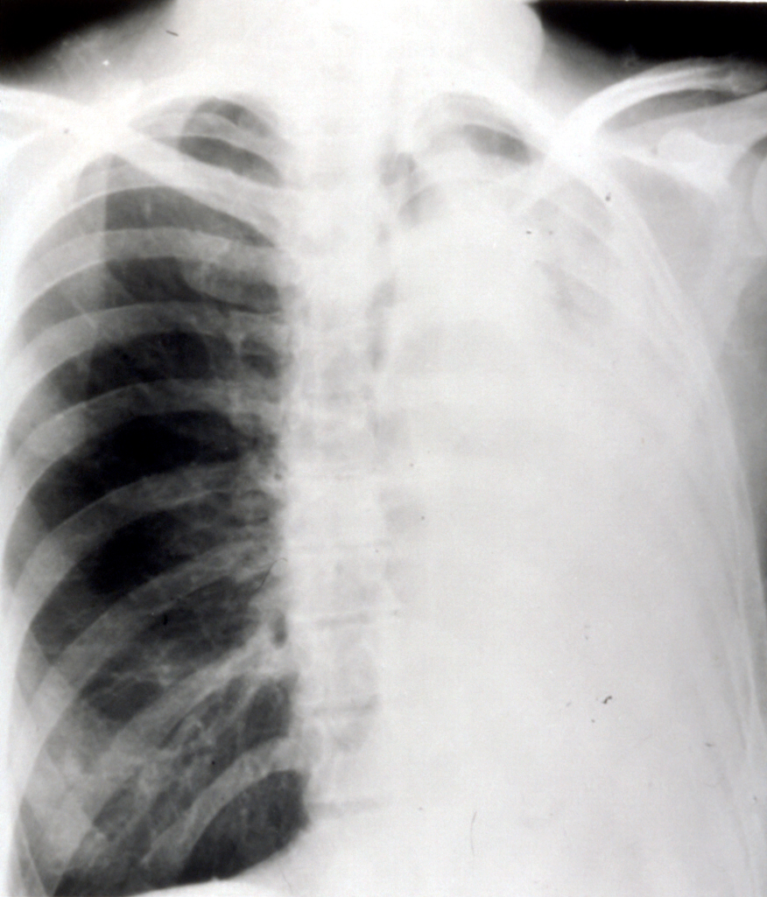

Slide 17
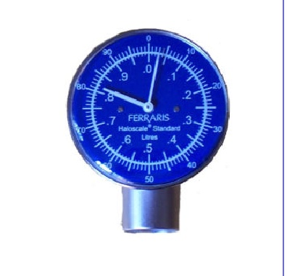
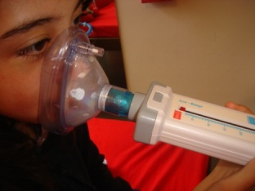
Laboratorio Necesario
Espirometro portatil - Ventilografo (evaluar CVF)
Flujometro (Pico Flujo Tos/Cough Peak Flow)
SpO2/ Capnografo. TpCo₂

Slide 18
Valores críticos
Pico Flujo Tos (PFT)
Capacidad Vital (CV)
Para adolescentes y adultos, el criterio para la decanulación segura es un pico flujo exuflado máximo en MIE (PFE-MIE), con o sin tos, >150 L/m.
Mientras que la necesidad de traqueostomía ocurre cuando el MIE (PFE-MIE) esta bajo 120 L/m, independiente del grado de dependencia del ventilador.
< 30 ml/k incapacidad toser
< 20 ml incapacidad suspirar y prevenir ATL.
< 10 ml incapacidad de ventilar.

Slide 19
Insuficiencia Respiratoria Aguda en ENM
INSUFICIENCIA VENTILATORIA
Disminución PaO₂ (SpO₂) proporcional al aumento PaCO₂
Tratamiento es Soporte Ventilatorio + Tos Asistida.
NO OXIGENOTERAPIA

Slide 20
Soporte Respiratorio No Invasivo
Compromiso de grados variables y no necesariamente de la misma intensidad de:
Musculatura inspiratoria
Musculatura espiratoria
De los músculos deglutorios
AVNI
Tos Asistida
No Hay
Mayor compromiso respiratorio si el compromiso muscular es proximal.

Slide 23
Requerimientos
UPC familiarizada con ENM y manejo con:
. Extubación precoz a AVNI.
. Manejo complementario con Tos Asistida.
. Manejo avanzado de dolor.
. Uso múltiples interfaces para AVNI.
. Aceptar incorporar a los padres en cuidados respiratorios post operatorios.

Slide 24
Evaluación paciente con ENM y Cifoescoliosis
Actualización 2019:
Air Stacking/Tos asistida
Con Ambu bag

Slide 25
TOS ASISTIDA MANUAL

Slide 26
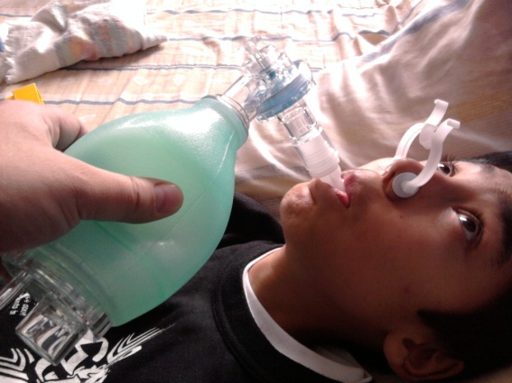
Air Stacking – Maniobra espiratoria
Elementos necesarios para la técnica:
Bolsa de resucitación manual sin bolsa de reservorio
Mascarilla nasobucal o boquilla + pinza nasal
Operador

Slide 27
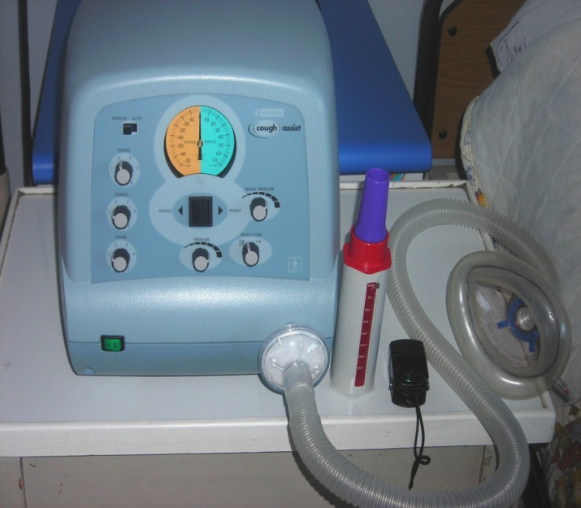
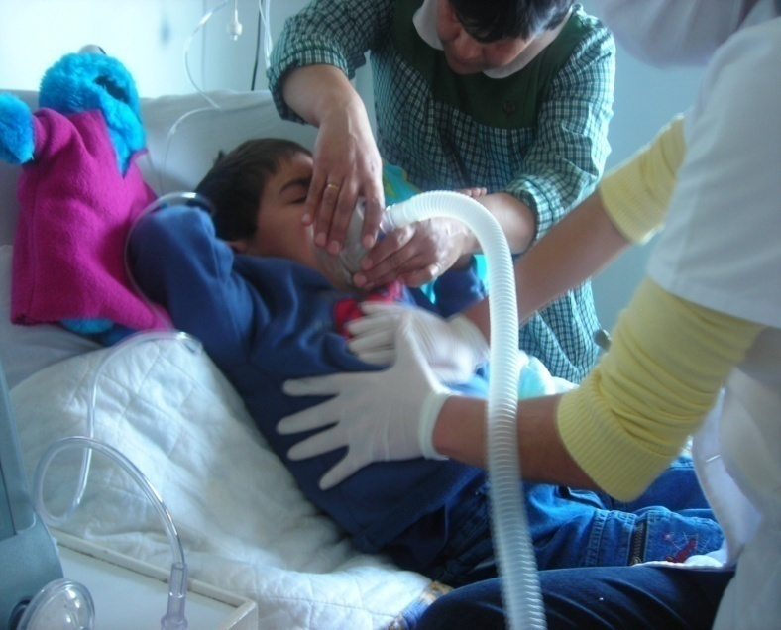
Protocolo de Tos Mecánica Asistida (MI-E) para Exacerbaciones Respiratorias en Niños con Ventilación Mecánica Prolongada.
Diagrama atención Protocolo MI-E
P° Inspiratoria
Excursión-
Auscultación
(40 -60 cmH₂O)
P° Espiratoria
Tolerancia y
Eficacia.
(-40 -60 cmH₂O)
Programar tiempos
Insp 1-2 s.
Esp 2-3 s.
Pausa 1-2 s.
Iniciar con flujos
Inspiratorios
Bajos

Slide 28
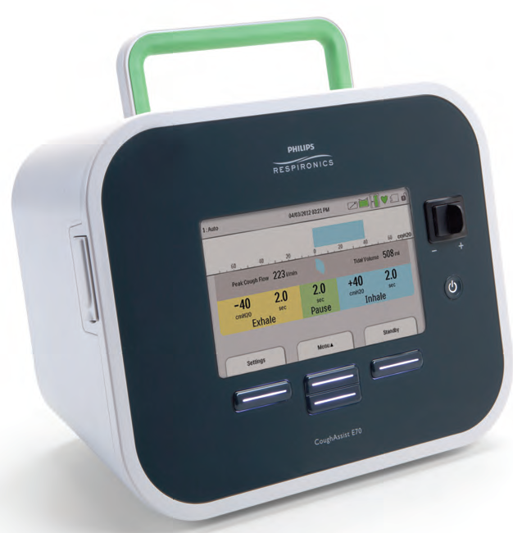
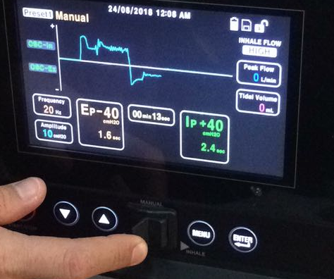
El “Cough AssistTM proporciona un volumen de aire profundo,
normalmente a presiones de 40 a 60 cm H2O.
Esto es seguido de una caída en la presión de -40 to -60 cm H2O.
Esto crea un flujo de tos de 10 L/s (600 lt/min).
Durante la presión negativa se puede aplicar además una compresión abdominal.

Slide 29
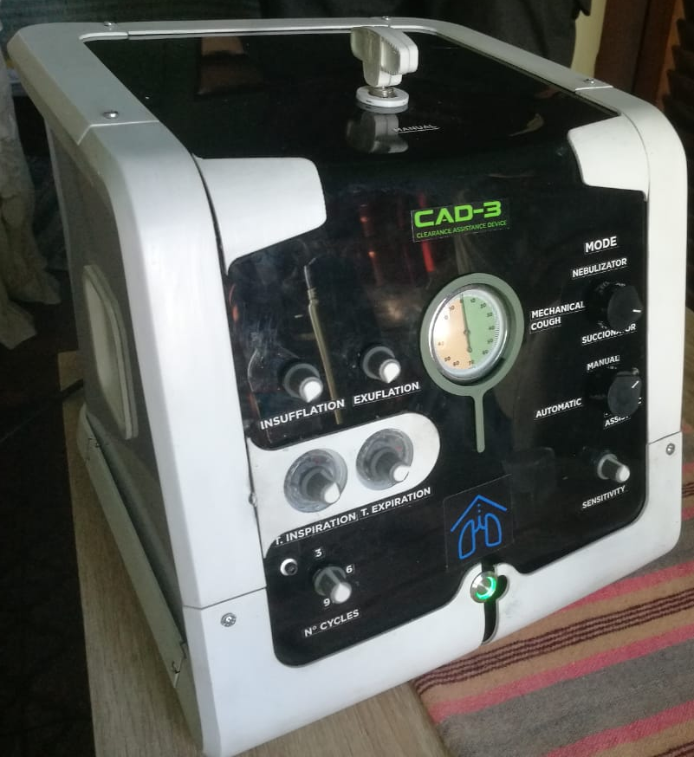

Slide 30
Soporte ventilatorio no invasivo en insuficiencia ventilatoria aguda severa en adolescentes con enfermedad neuromuscular y obesidad. Estudio de casos.
INTRODUCCION
El soporte ventilatorio no invasivo(SVNI) y la rehabilitación respiratoria con apilamiento de aire más tos asistida manual o mecánica son efectivas para tratar la insuficiencia ventilatoria aguda(IVA) en pacientes con enfermedades neuromusculares (ENM) y deterioro progresivo de la bomba respiratoria.
Las agudizaciones gatilladas por infecciones respiratorias son causa frecuente de IVA potencialmente mortales y con alto riesgo de intubación(IET), si la capacidad vital(CV) es < de 10 ml/k (< 1500 ml en > 10 años).

Slide 31
Pacientes
2 adolescentes con ENM de 12 y 14a con crisis miasténica y distrofia muscular de Duchenne(DMD).
Obesos, 70 y 80 k.
El paciente con DMD en tratamiento con asistencia ventilatoria no invasiva (AVNI) nocturna con presión binivel 12/4 cm H₂O, FR 15 RPM, sin rehabilitación respiratoria con severa cifoescoliosis(Cobb = 45⁰) sin adaptación a sedente en silla.
Ella en tratamiento con mestinon, prednisona y micofenolato, pendiente timectomia.
Ingresan para artrodesis posterior y timectomia.

Slide 32
Pacientes
Evolucionan con IVA secundaria a infección respiratoria alta, manejados con oxigenoterapia y AVNI y gamaglobulina ev en paciente miasténica.
A las 48h de evolución, presentan severa dificultad respiratoria, Sa/FiO2 < 200 y atelectasias bibasales, más evidencias de disfunción bulbar (deglución dificil a papillas y líquidos).
CV < 10 ml/k, 800 y 200 ml respectivamente y pico flujo tos (PFT) < 100 LPM.
Se cambia a terapia con SVNI con equipo Trilogy/A40 en modalidad S/T FR 12 RPM, con AVAPS (Ipap máximo 25 cm H₂0, Min 20, Epap 4, TV 700 y 1000 ml respectivamente), FiO2 0.3 – 0.21 más tos asistida mecánica con in-exsufflator (M-IE).

Slide 33
Características Basales
AVNI (Asistencia Ventilatoria no invasiva): Ipap 12-14 Cm H₂O/ Epap 6 cm H₂O. FiO₂ > 0.4 S/T; FR: 12-15 RPM Ti 1,5´´.
*= S/T AVAPS, Tv 400 ml; Ipap Máx 20 cm H₂O, Ipap Min 16 cm H₂O, Epap 8 cm H₂0 FR 12 RPM Ti 1,2´´. FiO₂ 0.45
*¹ = A40, equipo Bipap Philips con mascarilla nasal en modo S/T Ipap 16 cm de H₂O, FR 12 RPM, Ti 1,1´´. O2 7LPM.
Ipap: Presión inspiratoria Epap: Presión Espiratoria FiO₂: Fracción inspirada de Oxigeno S/T: modalidad espontanea/ Tiempo
FR: Frecuencia respiratoria RPM: respiraciones por minuto Ti: tiempo inspiratorio Te: tiempo espiratoria PaCO₂ Presión arterial de Co₂ SpO₂: Saturación de oxigeno, registro no invasivo SVNI: soporte ventilatorio no invasivo. PFT: Flujo pico tosido LPM: litro por minuto
E70: Equipo de tos asistido Philips Modelo E70 Cough track: Modalidad automática con sensor espiratorio de tos que gatilla fase expulsiva (Espiratoria). EV: endovenosa. Trilogy 200, Equipo Bipap Phililps.

Slide 34
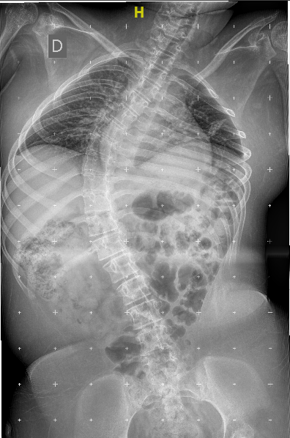
DMD 14 años: 13 agosto 2019 (Control al Ingreso)
Angulo 45⁰
CV 200 ml
PFT 80 LPM

Slide 35
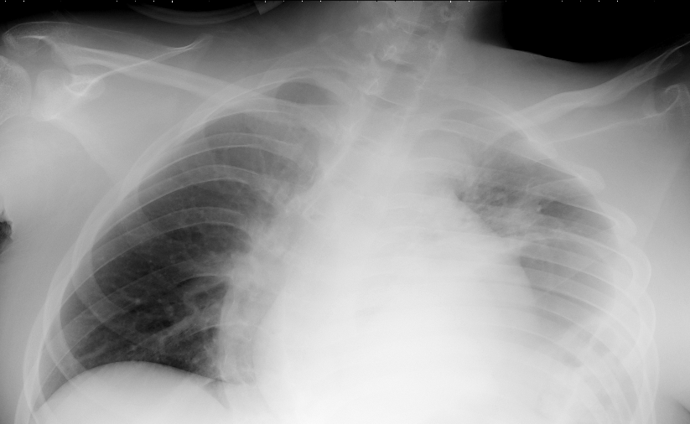
DMD: 22 agosto. Inicio síntomas respiratorios. Metaneumovirus

Slide 36
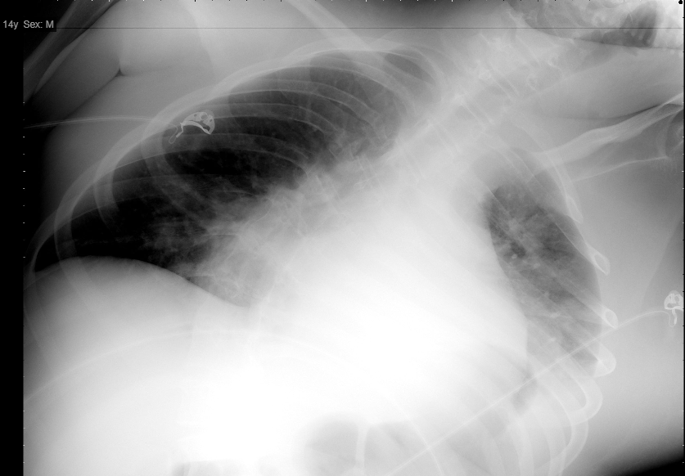
DMD: 24 agosto. Insuficiencia Respiratoria. Inicio AVNI

Slide 37
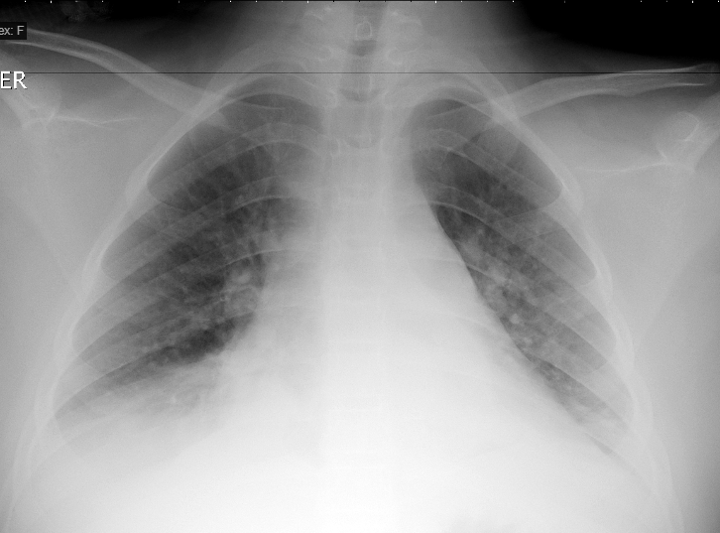
12 años, Miastenia Gravis.
18 de agosto 2019. Metaneumovirus/Crisis Miasténica: AVNI

Slide 38
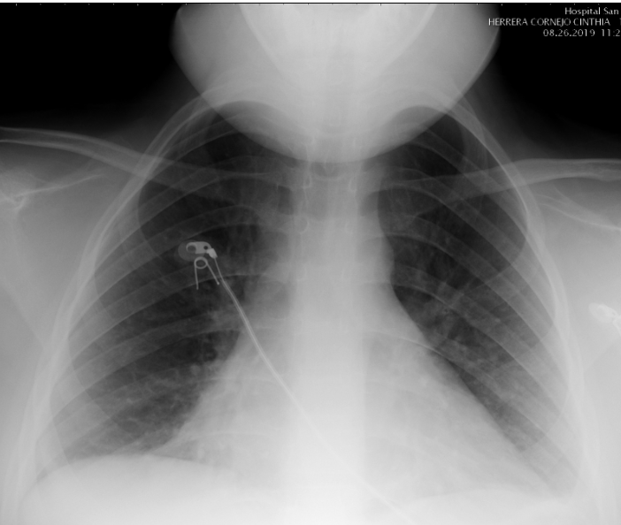
12 años, Miastenia Gravis.
24 de agosto 2019. Término dia 5 Inumoglobina ev. 3 día SVNI

Slide 39
Evolución durante terapia con SVNI + Tos asistida mecánica.
DMD= distrofia Muscular de Duchenne
CV = capacidad Vital
PFT = Pico flujo tosido
PFE M-IE = Pico flujo exuflado
(*) Se mide sólo en equipo E70
(*1) = Presión Inspiratoria Máxima: - 95 cmH2O; Presión Espiratoria Máxima: + 140 cmH2O)

Slide 42
Comentarios
El SVNI más la aplicación sistemática del M-IE hasta normalizar SAO2 => 95% con oxigeno a aire ambiente evita la IET en ENM a diferencia del agravamiento producido por AVNI y oxigenoterapia con criterios clásicos.

